Slide 1
Agenzie Immobiliari Web
La soluzione che cercavi per la tua agenzia Immobiliare

Slide 2
La vostra Agenzia Immobiliare su Internet
Le statistiche dicono che ben oltre 2 milioni di persone, comprano o vendono la propria casa utilizzando Internet come strumento di ricerca. Il sito web della tua Agenzia Immobiliare, può diventare il tuo canale principale dal quale ricevere richieste di vendita, locazione e acquisizione di immobili. Un canale migliore dei portali immobiliari. Ti aiutiamo a rendere unica la tua Agenzia, con un sito web bello da vedere, ottimizzato, facile da navigare.
Il pacchetto Agenzie include la realizzazione del vostro sito ideale con la gestione completa degli immobili a voi affidati.
Vi proponiamo un modello in costante evoluzione, studiato secondo i vostri bisogni.

Slide 3
SCHEDA IMMOBILE
TITOLO SCHEDA IMMOBILE.
CODICE IMMOBILE.
18 FOTO CON INGRANDIMENTO.
POSSIBILITA’ DI STAMPA SCHEDA IMMOBILE.
DESCRIZIONE RAPIDA DELL’IMMOBILE.
DESCRIZIONE LIBERA.
MAPPA LEGATA A GOOGLE MAPS.

Slide 4
Smartphone, tablet e desktop in un'unica piattaforma
Gli utenti che utilizzano un dispositivo mobile (Smartphone o Tablet) per navigare in Internet solo in Italia, hanno superato i 30 milioni. Non farti trovare impreparato: assicurati un sito Responsive, utilizzabile su ogni dispositivo mobile.

Slide 5
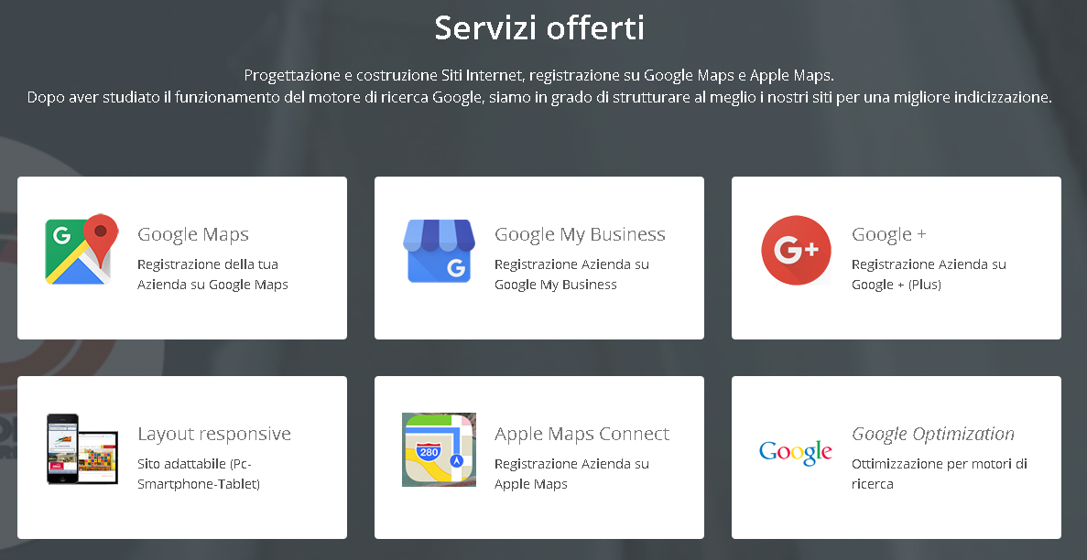
How to customize this template
C.SoVittorio Emanuele III, 37/39 04016 Sabaudia Lt
Tel. +39 0773.51.55.37 info@technooffice.it
www.technmooffice.it

Slide 6
TECHNO OFFICE Immobiliare 4.0
Ver 4.0 – release 2021 11 09
Realizzato da

Slide 7
Presentazione
TECHNO OFFICE Immobiliare 4-0 rende semplice raccogliere, analizzare e sfruttare il valore dei dati aziendali utilizzando la struttura tecnologica già presente in azienda. La visualizzazione via Web e via Mobile fornisce dati agli operatori mediante il ruolo attribuito loro dall’organizzazione (Integrazione con Microsoft Active Directory) o altro sistema interno.
Le Fonti I dati posso essere estratti da vari fonti : ERP Aziendali ( SAP, Sistemi, Zucchetti, etc …), Database ( Oracle, DB2, Microsoft SQL Server, SAP HANA, etc ) oppure da prodotti standard come MS Excel, MS Access; mediante la presentazione in una struttura unificata si ottiene una visione personalizzata ed ordinata dei dati indipendentemente dalla provenienza.
Mobilità La facilità di accesso attraverso gli account aziendali, via browser o cellulare, rendono TECHNO OFFICE Analytics un prodotto fruibile in ogni momento.
Supporto/Assistenza
TECHNO OFFICE fornisce un supporto continuo, sia nella fase di installazione che nella fase di test. Inoltre fornisce consulenza per l’integrazione dei grafici aziendali che possono essere prodotti in larga parte anche da personale interno.

Slide 8
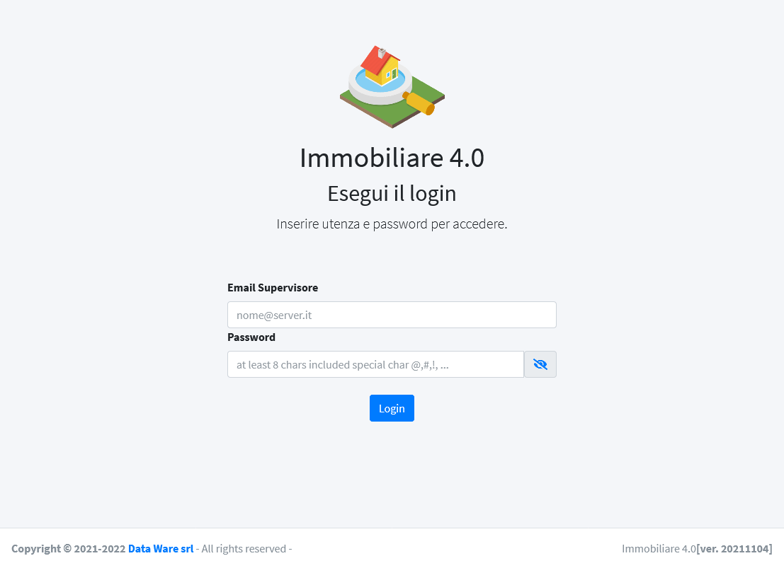
Login Amministrazione

Slide 9
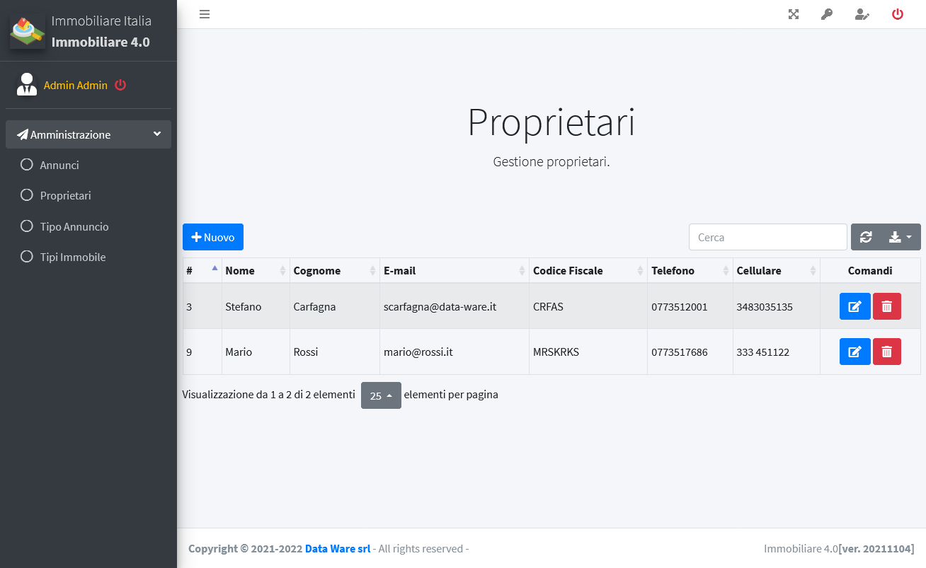
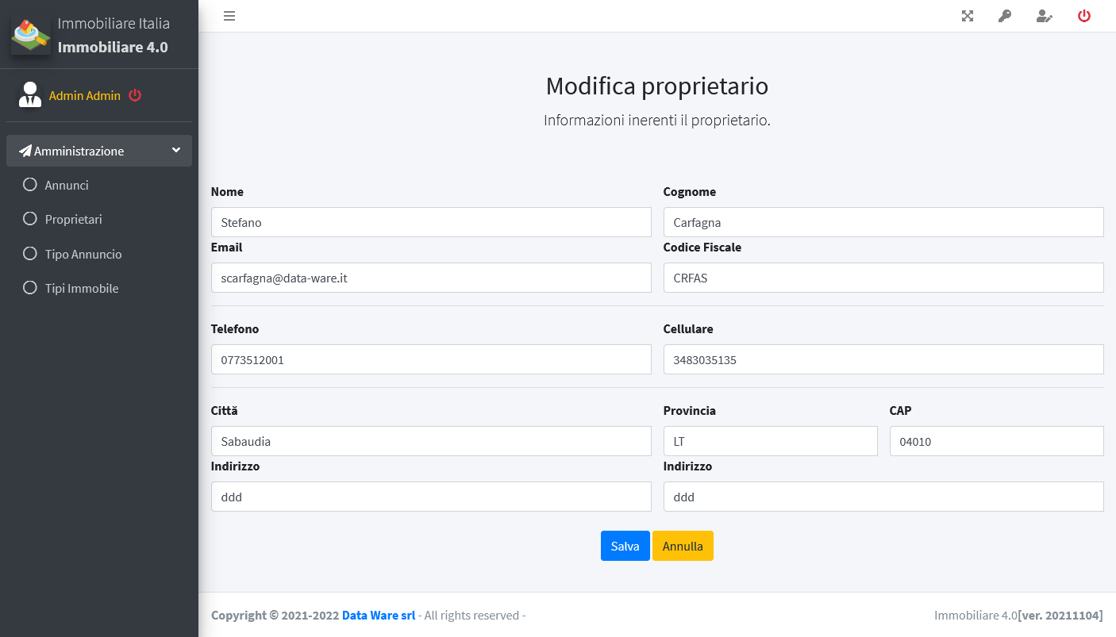
Gestione Proprietari – Lista e modifica

Slide 10
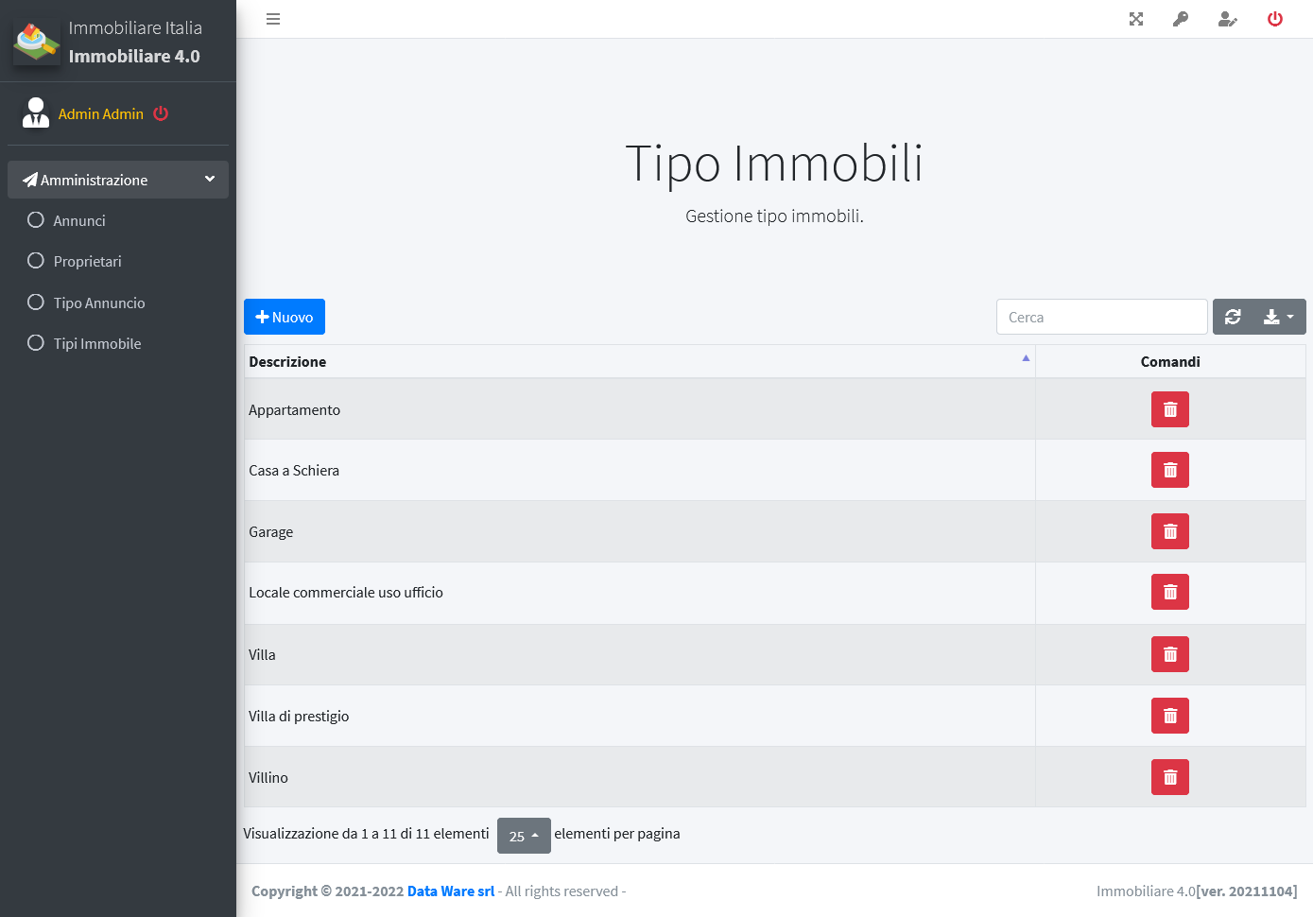
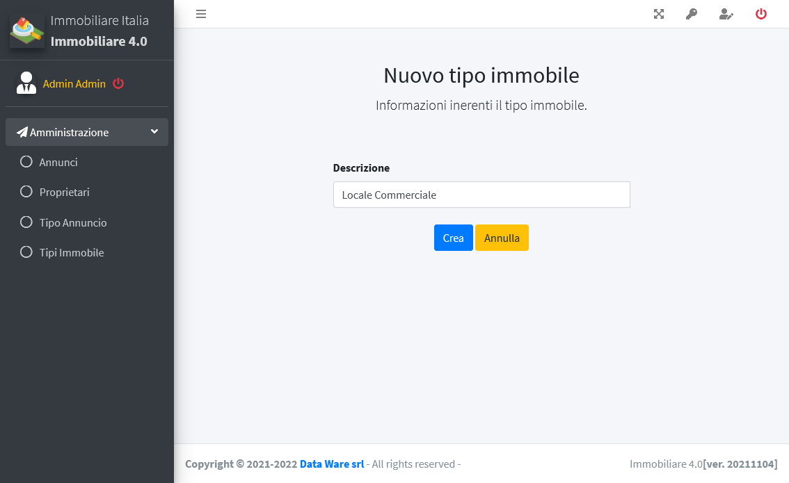
Gestione Tipo Immobili – Lista e modifica

Slide 11
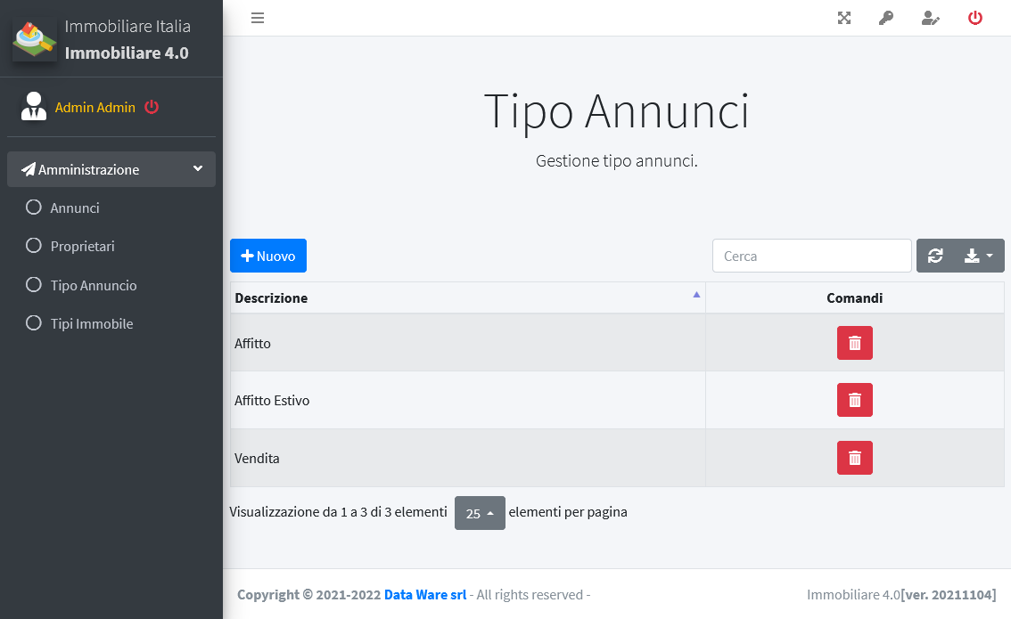
Gestione Tipo Annunci – Lista e modifica

Slide 12
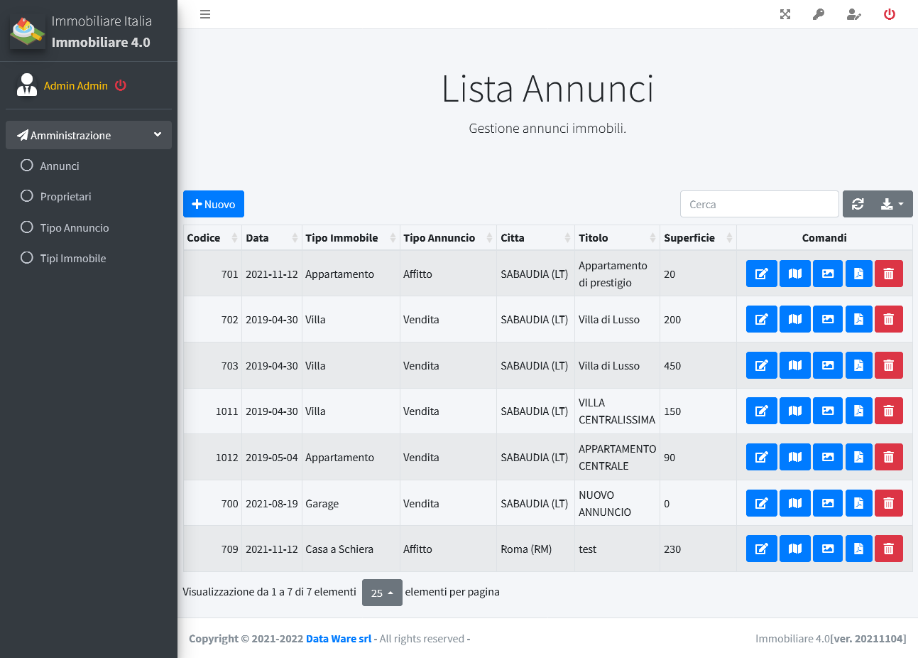
Gestione Annunci – Lista Annunci

Slide 13
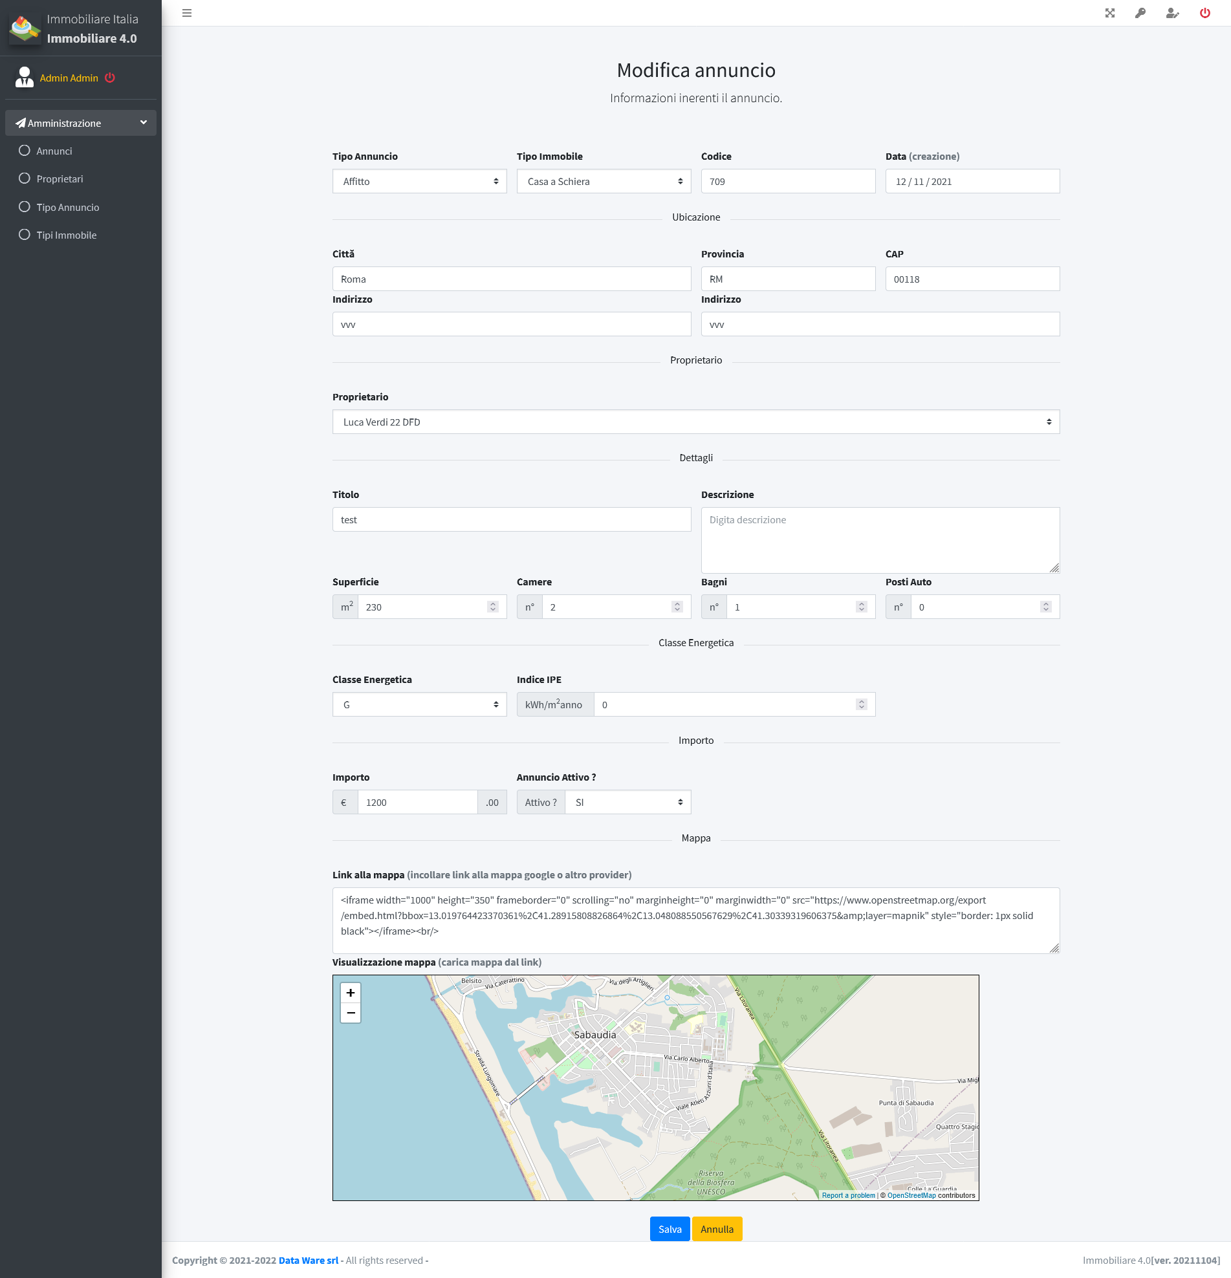
Gestione Annunci – Modifica Annuncio

Slide 14
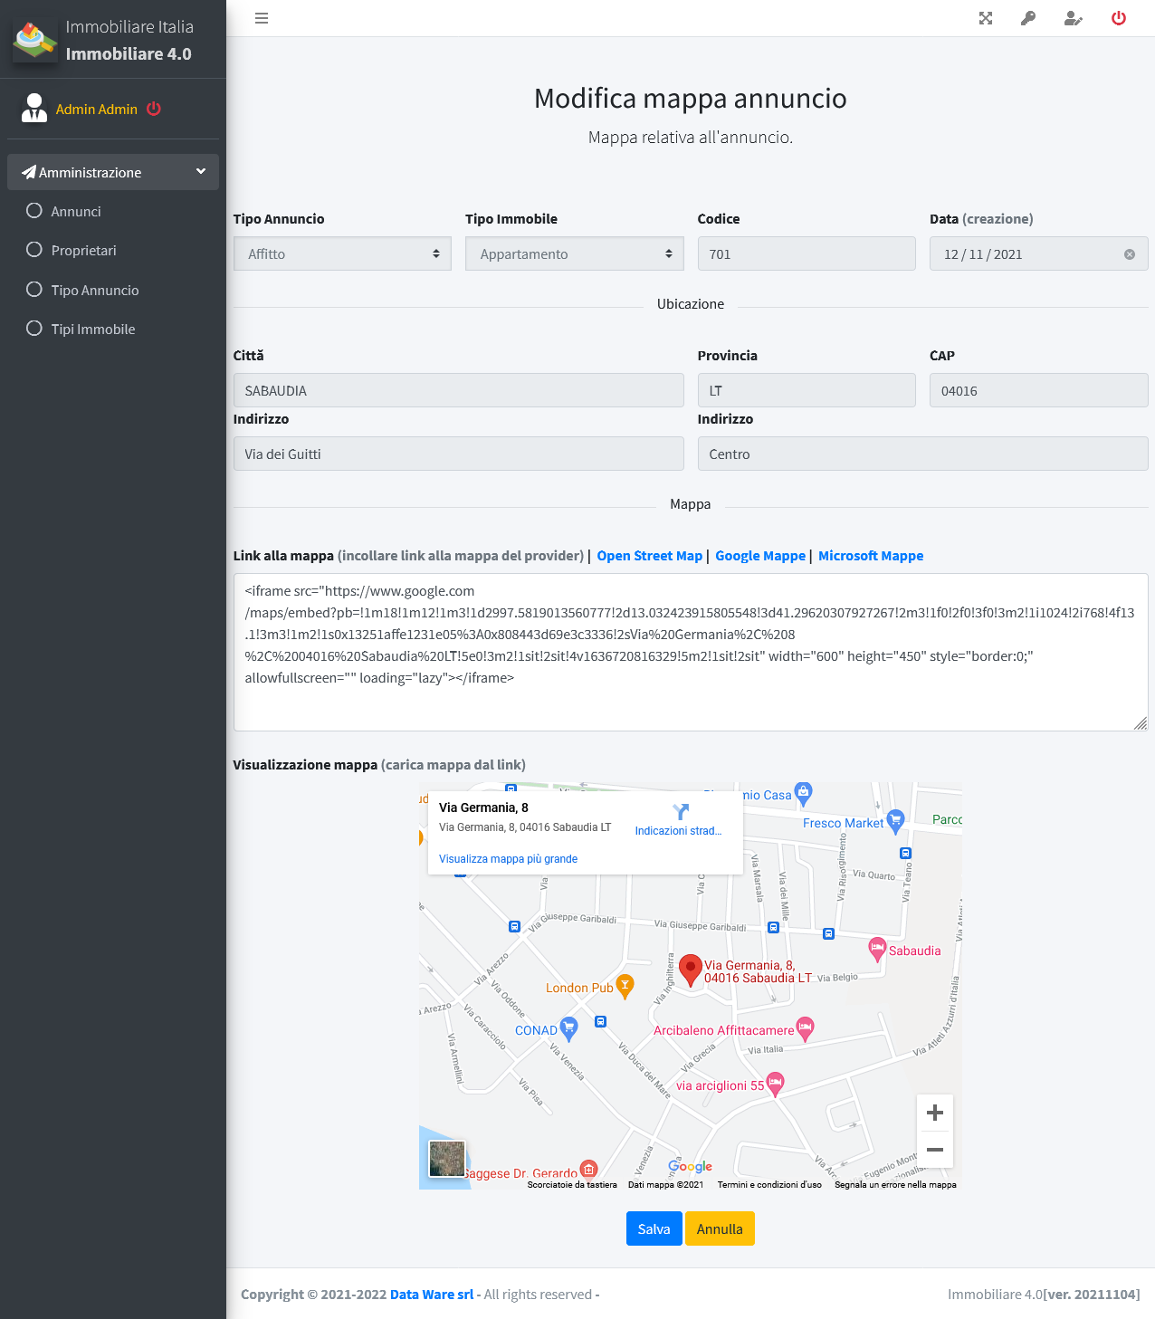
Gestione Annunci – Modifica Mappa

Slide 15
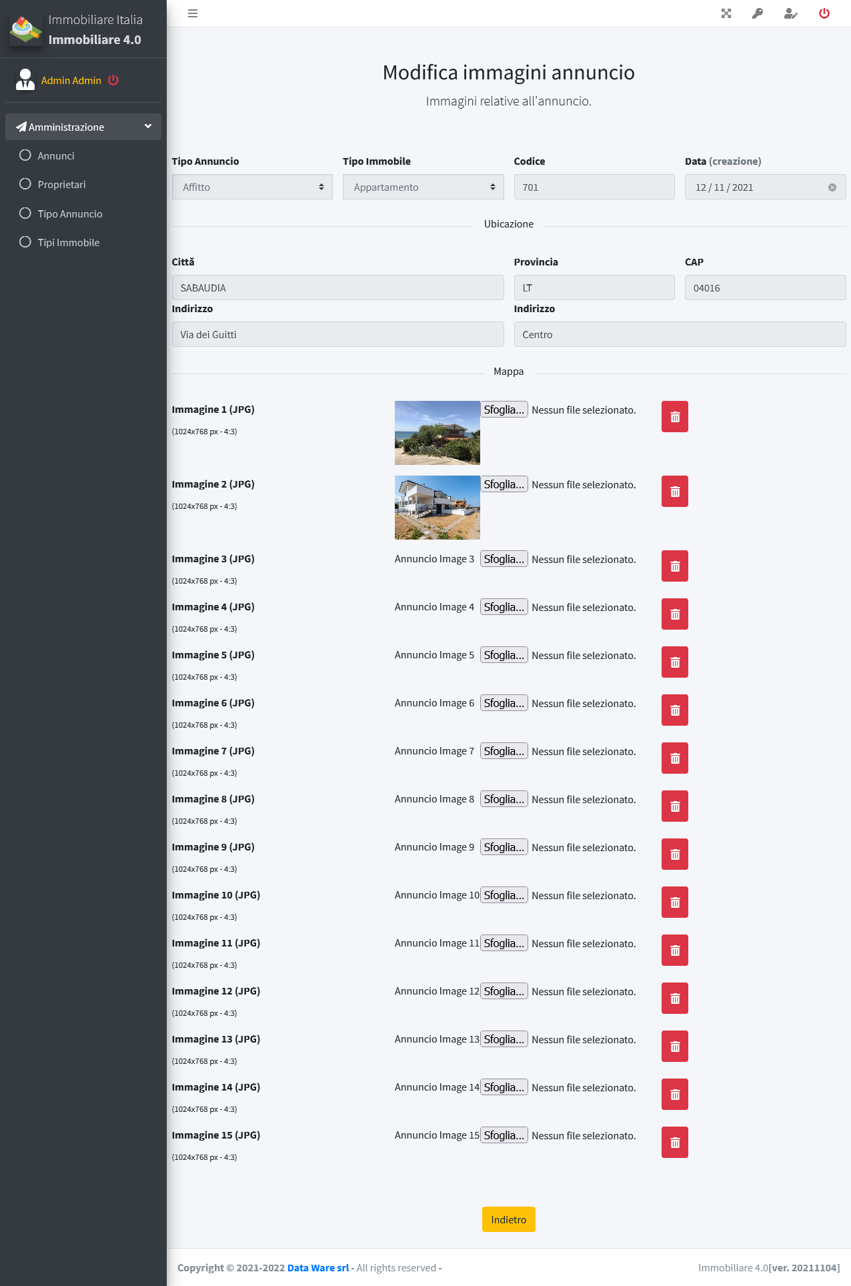
Gestione Annunci – Modifica Immagini

Slide 16
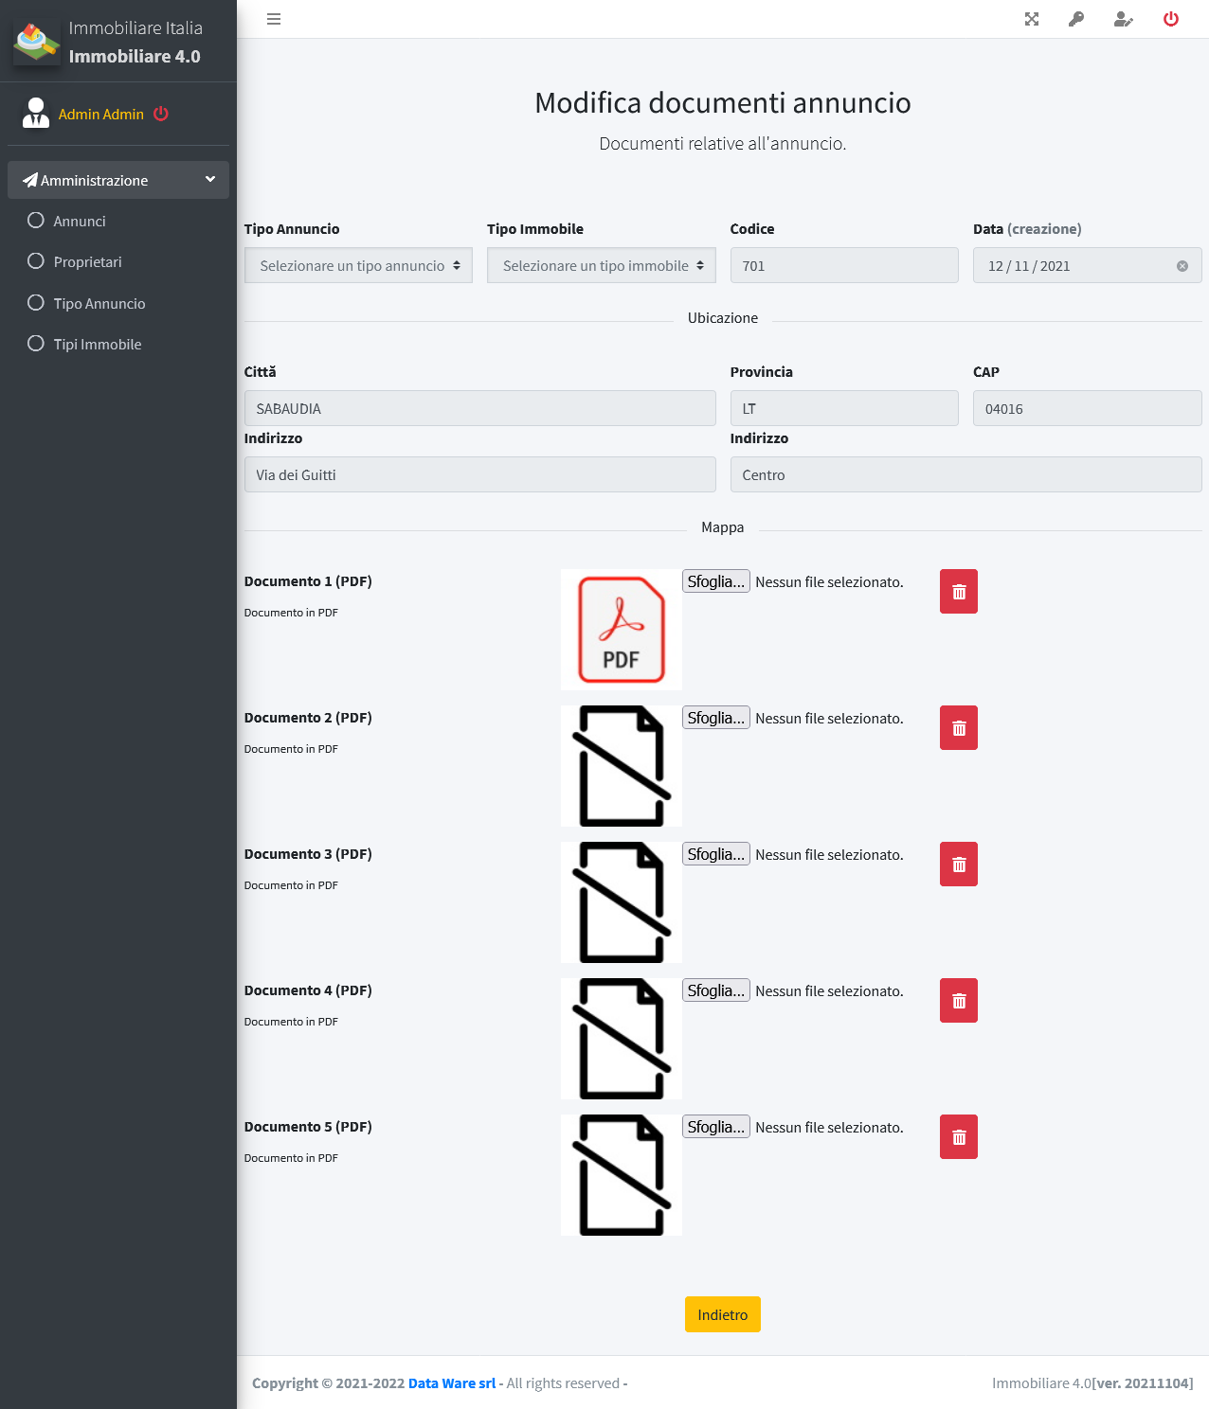
Gestione Annunci – Modifica Documenti

